Slide 1
SNI
Orientamento e Formazione
sni.unioncamere.it
Corso ibrido
Valorizzare il proprio brand e renderlo più attrattivo per i giovani talenti
4, 11, 17, 24 settembre 2025
CAMERA DI COMMERCIO DI BRINDISI-TARANTO
Viale Virgilio, 152 - Taranto
Via Bastioni Carlo V, 4 - Brindisi
Progetto finanziato con il Fondo di Perequazione 2023-24 delle Camere di commercio

Slide 2
Valorizzare il proprio brand e renderlo più attrattivo per i giovani talenti
4 settembre
Sede di Taranto, h.10,00-13,00 con Elisa Iandiorio
Online, h. 15,00-18,00 con Elisa Iandiorio
Online, h. 15,00-18,00 con Silvia Ciampa
Sede di Brindisi, h.10,00-13,00
11 settembre
17 settembre
24 settembre
Iscriviti qui:
I moduli del 4 e del 24 settembre possono essere seguiti online anche nella sede della Camera di commercio che non ospita l’incontro fisico. Scegli la modalità di partecipazione compilando il seguente form:
https://docs.google.com/forms/d/e/1FAIpQLSf9732VcOL50jR3FndNx0oSHPQxROw_qO9VUBaPU80WIDp1Nw/viewform
Finalità del corso, che si svolgerà in 4 moduli secondo una modalità ibrida, è quella di raccontare la storia d’impresa, ottenendo un prodotto che sarà pubblicato sulla piattaforma nazionale delle Camere di commercio Servizio Nuove Imprese - SNI sni.unioncamere.it

Slide 3
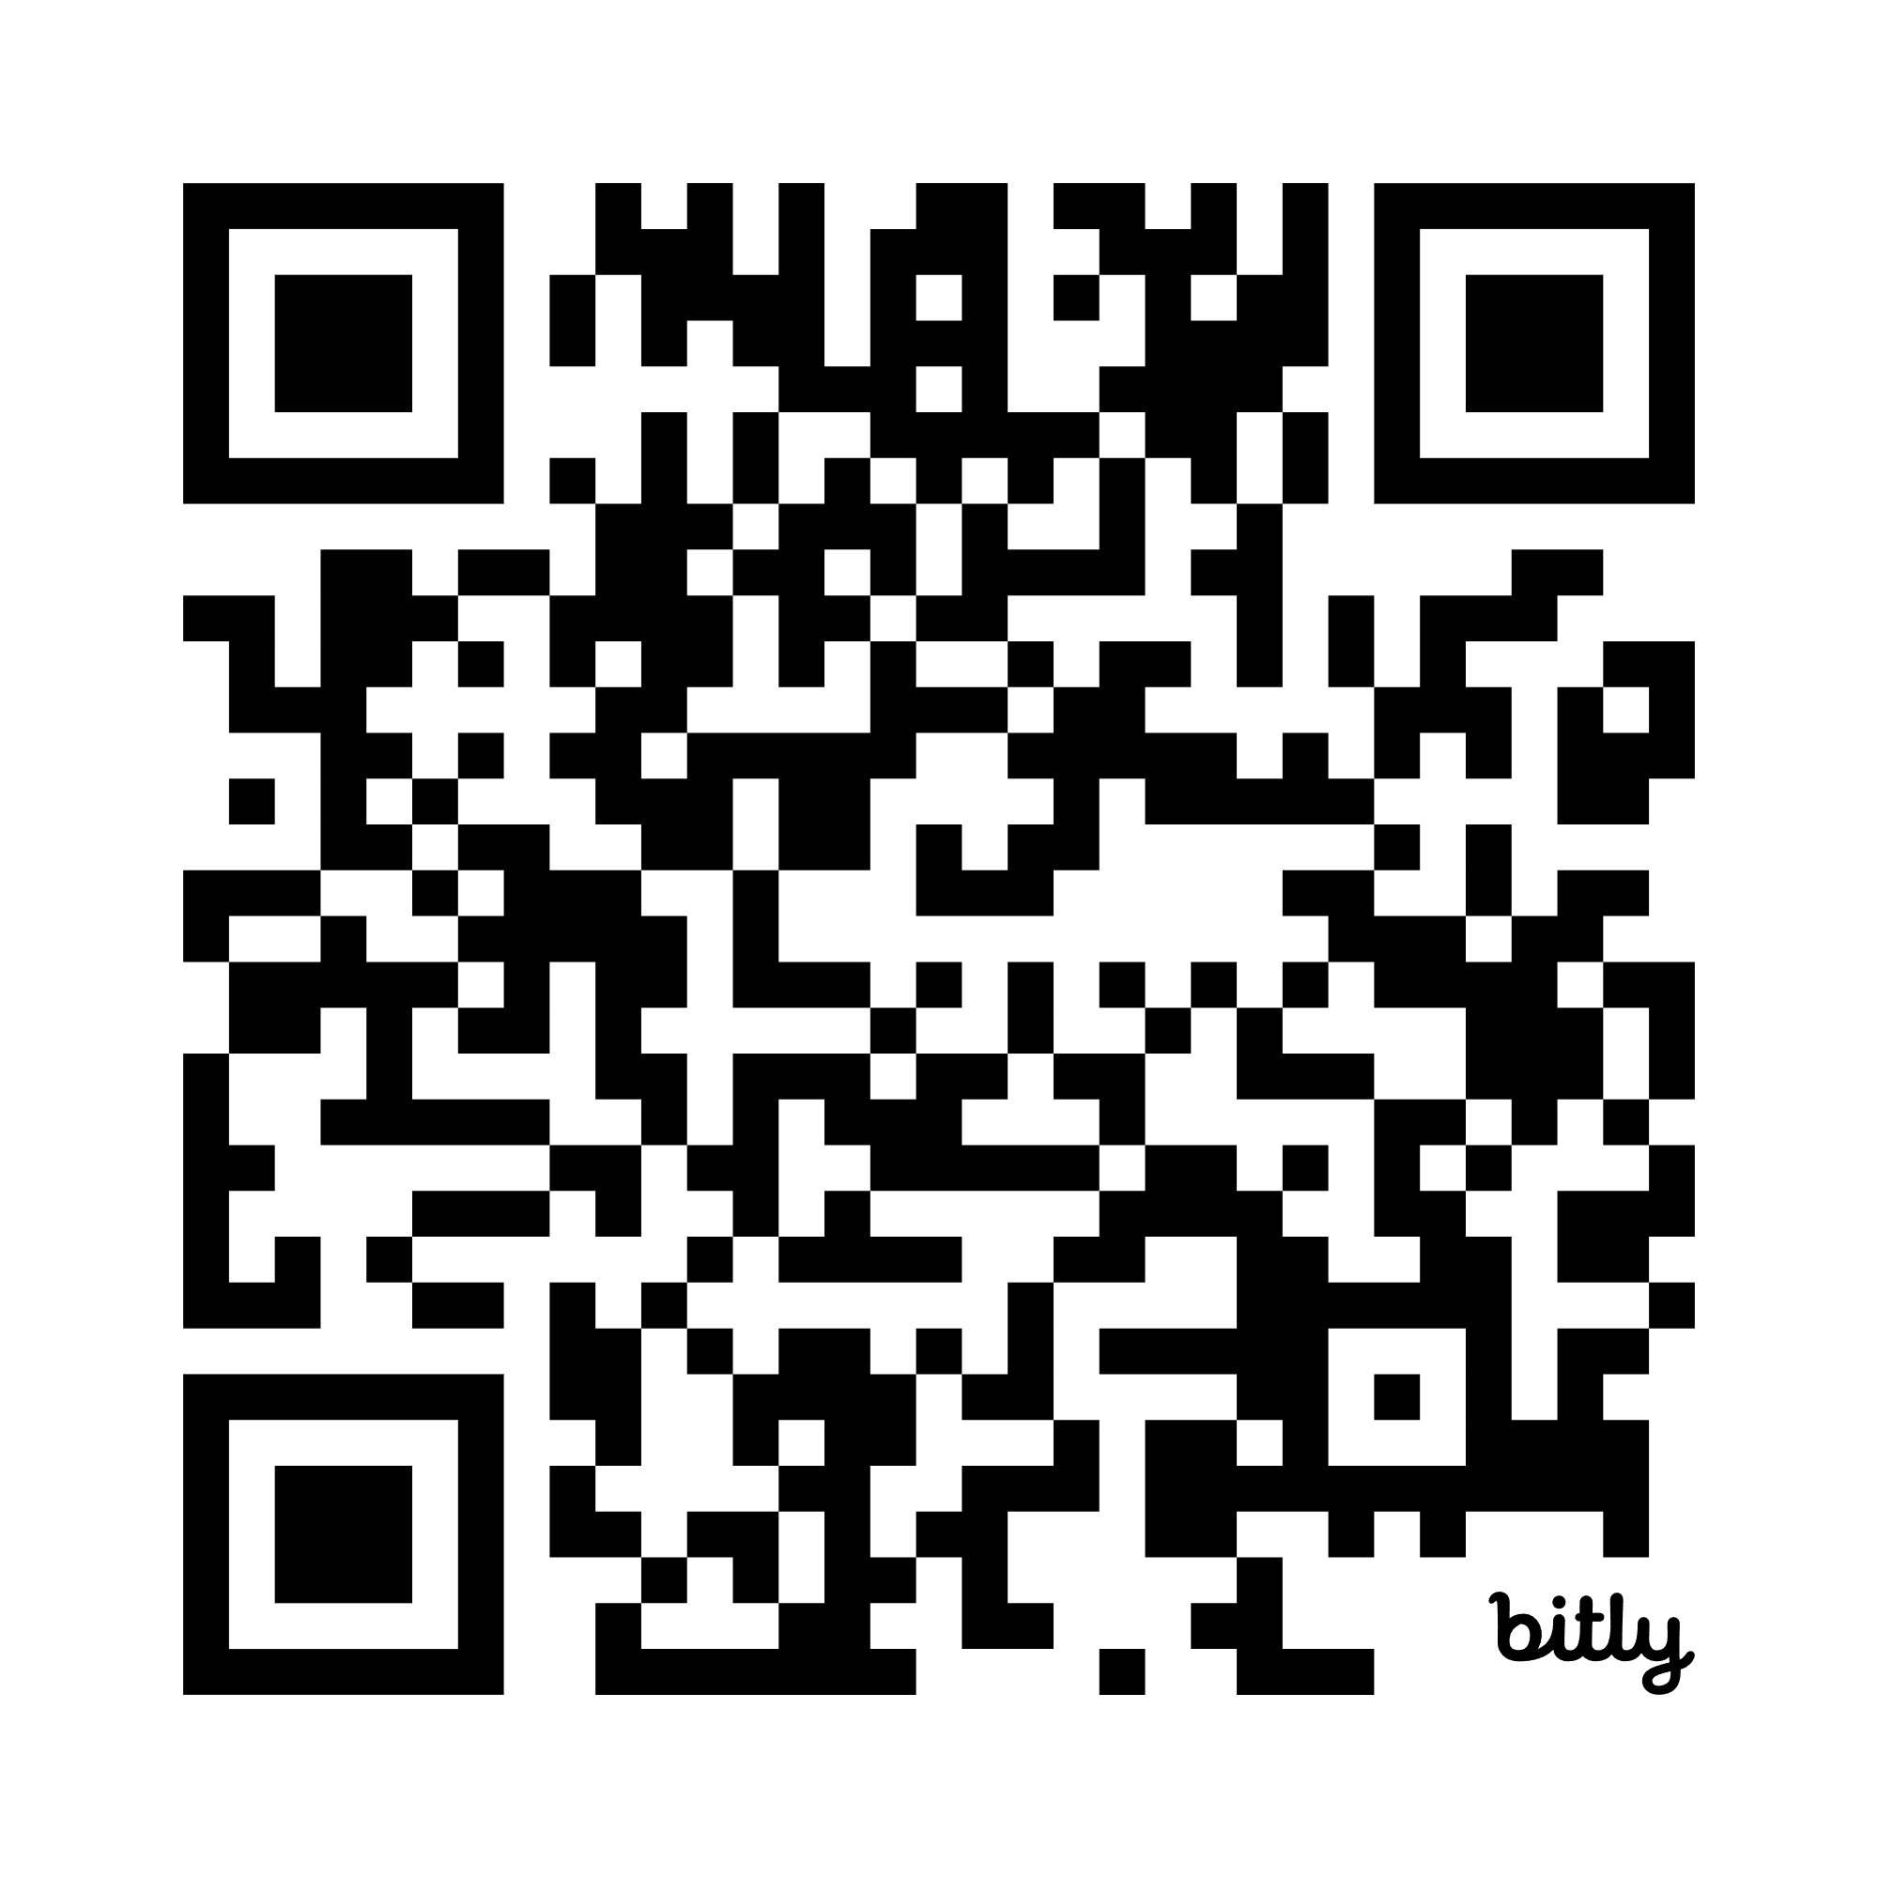
Valorizzare il proprio brand e renderlo più attrattivo per i giovani talenti
Link di partecipazione alle due sessioni online
11 Settembre 2025 ore 15-18 Online, h. 15,00-18,00 con con Elisa Iandiorio Partecipa alla riunione ora ID riunione: 310 117 775 764 4 Passcode: 5Gw9aE7S
17 Settembre 2025 ore 15-18 Online, h. 15,00-18,00 con Silvia Ciampa Partecipa alla riunione ora ID riunione: 373 487 260 055 7 Passcode: RX7aH7Rq

